Slide 1
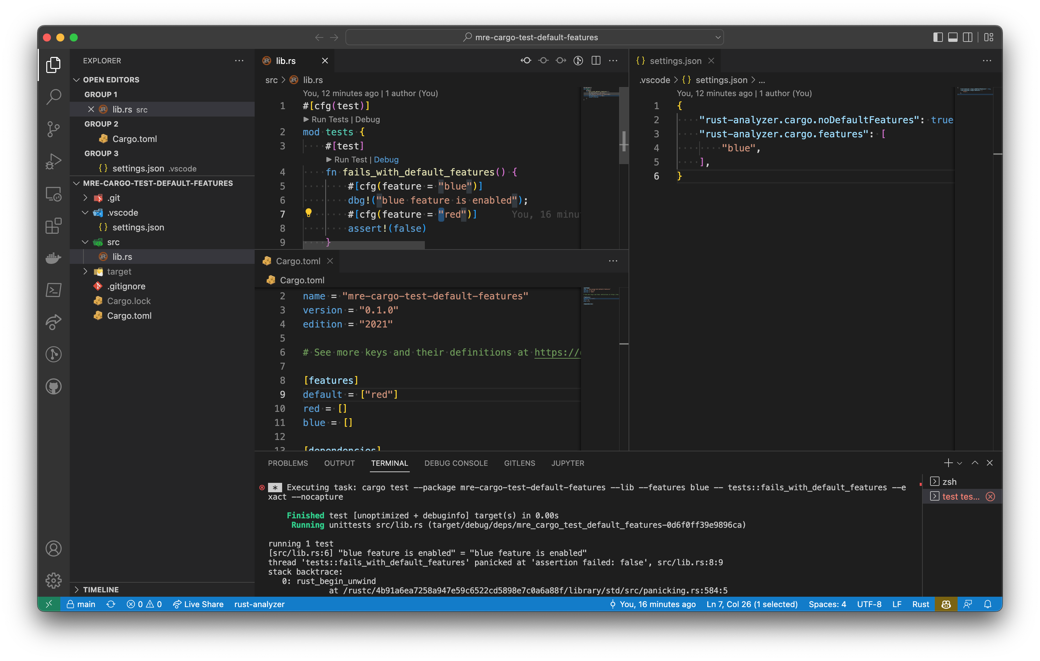
Языки программирования
Презентация на тему «Языки программирования»

Slide 2
Что такое язык программирования?
Язык программирования — это набор правил, используемый для написания программ для компьютеров.
Классификация:
- Низкоуровневые и высокоуровневые
- Компилируемые и интерпретируемые

Slide 3
Парадигмы программирования
- Процедурное
- Объектно-ориентированное
- Функциональное
- Логическое, декларативное и др.

Slide 4

Язык Rust и его создатели
Язык: Rust
Создатель: Грейдон Хоар (Mozilla Foundation)
Год создания: 2010, стабильная версия — 2015
Цель: безопасность и производительность, замена C/C++

Slide 5
Ключевые особенности Rust
Особенности:
- Высокая производительность
- Безопасность памяти (borrow checker)
- Строгая статическая типизация
- Пакетный менеджер Cargo
Пример кода:
fn factorial(n: u64) -> u64 {
if n == 0 { 1 } else { n * factorial(n - 1) }
}
fn main() {
println!("{}", factorial(5));
}

Slide 6

Сферы применения и популярность Rust
Сферы:
- Системное программирование
- Веб-сервисы
- Игры, встроенные системы
- Блокчейн
Популярность:
- Любимый язык (Stack Overflow)
- Используют: Amazon, Microsoft, Google

Slide 7
Преимущества и недостатки Rust
Плюсы:
- Производительность и безопасность
- Нет сборщика мусора
- Современная экосистема
Минусы:
- Высокий порог входа
- Долгая компиляция
- Меньше вакансий

Slide 8

Почему Rust актуален?
- Востребованность безопасности и скорости
- Используется в перспективных направлениях (WebAssembly, игры, блокчейн)
- Поддержка крупных компаний и активного сообщества
- Альтернатива языкам C и C++

Slide 9
Заключение
Разнообразие языков программирования позволяет решать множество задач.
Важно знать особенности разных языков и уметь выбирать подходящий для конкретных задач.

Slide 10

Источники информации
- https://www.rust-lang.org
- https://stackoverflow.com
- Википедия и другие ресурсы

